Slide 1
Родительское собрание в группе № 12 ГБОУ Школа 1467 СП 1
«Забота о здоровье ребёнка»
Автор:
Игнашкина Юлия Андреевна
Воспитатель подготовительной группы №12

Slide 2
Формы взаимодействия с семьёй
Коллективная
Индивидуальная
Наглядно-информационная

Slide 3
Коллективные формы
Родительские собрания,
Конференции,
«Круглые столы»
Целесообразно сочетать разные формы работы, например, после проведения развлекательных мероприятий с родителями можно организовать беседы и собрания. На общих родительских собраниях обсуждаются проблемы воспитания детей.

Slide 4
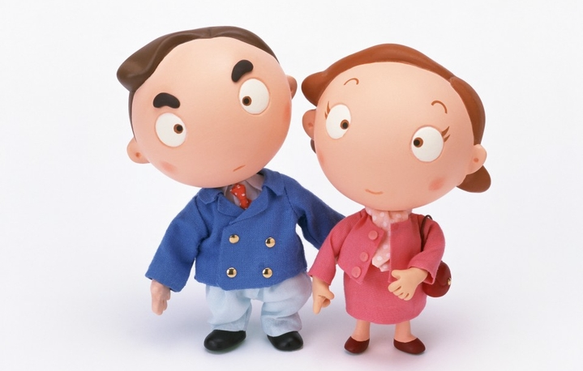
Индивидуальные формы:
К индивидуальным формам относятся
●индивидуальные консультации;
● Индивидуальные беседы;
● Индивидуальный блокнот;
● Посещение семей на дому.

Slide 5
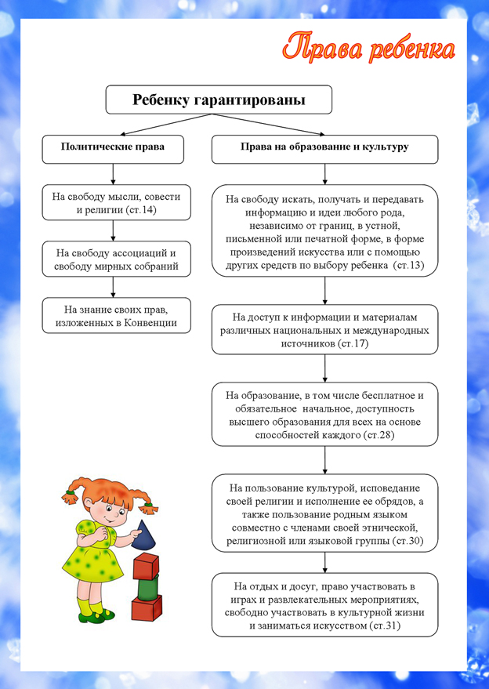
Наглядные формы:
● Информационно – ознакомительная форма.
● Информационно – просветительская форма.

Slide 6
Коллективная форма
Родительское собрание
Это одна из эффективных форм взаимодействия с родителями.

Slide 7
По содержанию родительские собрания могут быть:
● текущими
● тематическими
● итоговыми

Slide 8
Тематические родительские собрания – это собрания, посвященные актуальной теме, в обсуждении которой заинтересовано абсолютное большинство родителей группы.
Тематические родительские собрания, как правило, носят просвещенческий характер и направлены на расширение знаний родителей в области воспитания детей.

Slide 9
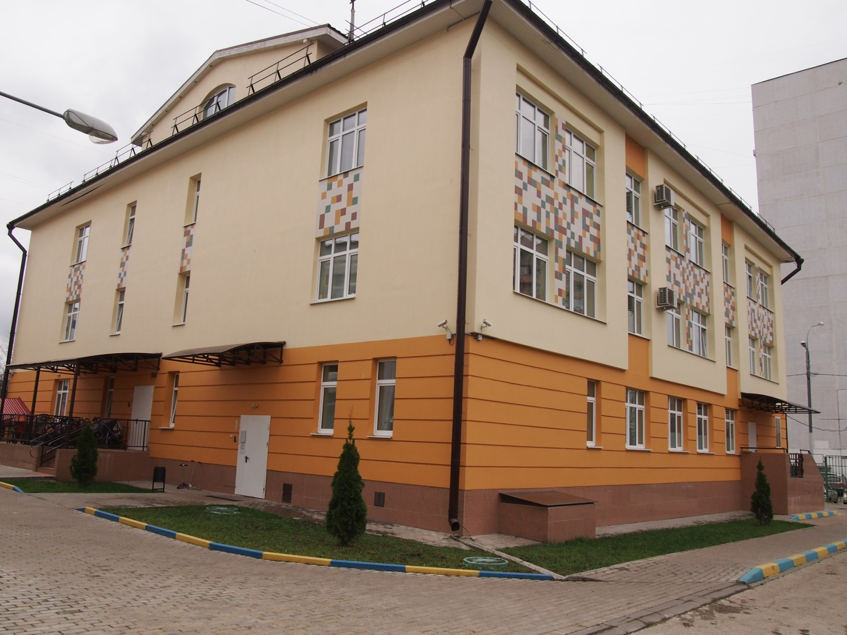
Родительское собрание в группе № 12 ГБОУ 1467 СП1
«Забота о здоровье ребёнка»

Slide 10
Цель:
●Способствовать воспитанию потребности в здоровом образе жизни;
●Обеспечению физического и психического благополучия;
●Познакомить родителей воспитанников с основными факторами, способствующими укреплению и сохранению здоровья дошкольников в домашних условиях и условиях детского сада;
●Формирование у родителей мотивации здорового образа жизни, ответственности за свое здоровье и здоровье своих детей, повышение мастерства родителей по использованию здоровьесберегающих технологий в домашних условиях.
●Развивать чувство единства, сплоченности.

Slide 11
План подготовки собрания
1. Оформление плакатов по теме собрания.
2. Подготовка приглашений каждой семье с текстом.
3.Оформление выставки методической литературы по теме родительского собрания.
4. Оформление папки-передвижки «Режим дошкольника».
5. Оформление фото стенда «...Физическое воспитание – это то, что обеспечивает здоровье и доставляет радость». Крэттен
6. Подготовка сообщения для родителей на тему: «Забота о здоровье ребенка».
7. Подготовка методических рекомендаций для родителей.
8. Оформление места проведения собрания.
9.Подготовка видео презентации: «Гигиенические и закаливающие процедуры детей в ДОУ».
10. Подготовка анкет для родителей.
11. Подготовка памяток родителям по здоровому образу жизни.
12. Проведение заседания родительского комитета.

Slide 12
План проведения собрания
1. Вступление. Короткое, эмоциональное выступление, настраивающее на тему предстоящего разговора. Использование музыкального фона (П. И. Чайковский «Времена года»).
2. Дискуссия. Рассматривание вопросов и ситуаций по теме «Забота о здоровье ребенка», высказывания мнения воспитателей, детей, родителей.
3. Музыкальная пауза. Выполнение физкультминутки всеми родителями под музыку, соответственно теме собрания.
4. Мудрые мысли. На каждом столе лежат карточки с высказываниями великих людей, в соответствии с темой собрания. Под музыку карточки передаются по кругу, таким образом, родители знакомятся с содержанием каждой карточки, наиболее понравившиеся зачитывают вслух.

Slide 13
План проведения собрания
5. Видео презентация для родителей «Гигиенические и закаливающие процедуры детей в ДОУ».
6. Работа с памятками. Родители знакомятся с памятками по здоровому образу жизни. Делают выводы, делятся своим опытом.
7. Заключение. Вывод по теме. Решение.
8. Анкетирование родителей. Чтобы увидеть положительные и отрицательные стороны проведенного собрания.

Slide 14
Объявление о проведении собрания в группе

Slide 15
Приглашение на родительское собрание
Уважаемые родители!
В дошкольном возрасте у ребёнка закладываются основные навыки по формированию здоровья, это самое благоприятное время для выработки правильных привычек, которые в сочетании с обучением дошкольников методам совершенствования и сохранения здоровья приведут к положительным результатам.
Мы приглашаем, вас обсудить проблему «Забота о здоровье ребенка».
Наша встреча состоится «______»_______________в_____ час. _____ мин.
«Хорошее здоровье, ощущение полноты, неистощимости физических сил – важнейший источник жизнерадостного мировосприятия, оптимизма, готовности преодолеть любые трудности». В.А. Сухомлинский

Slide 16
Методическая литература по теме собрания

Slide 17
Оформление папки-передвижки
«Режим дошкольника»

Slide 18
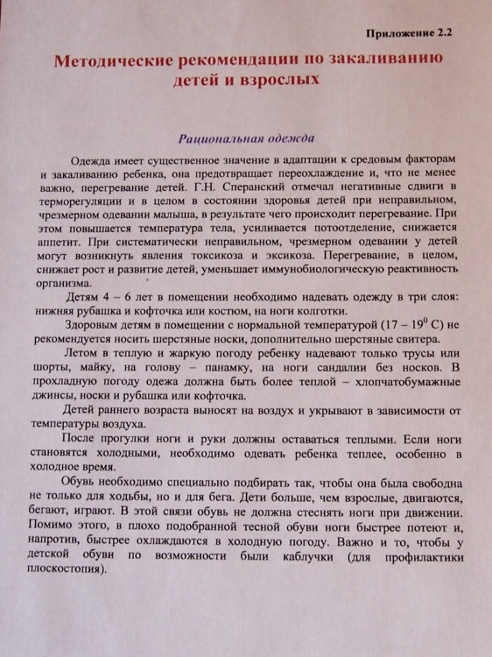
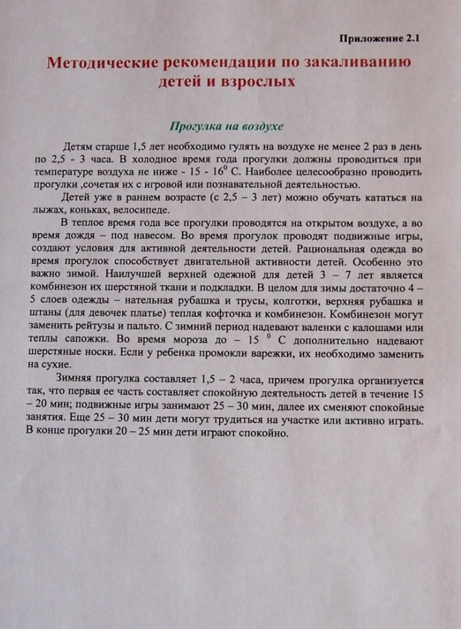
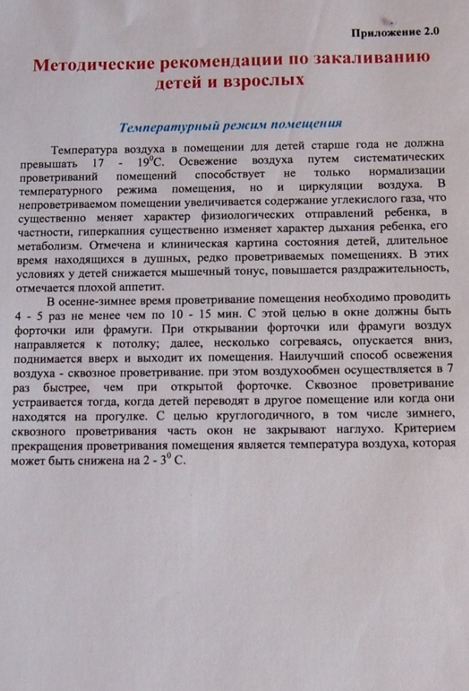
Методические рекомендации
Температурный режим
Рациональная одежда
Прогулка на воздухе

Slide 19
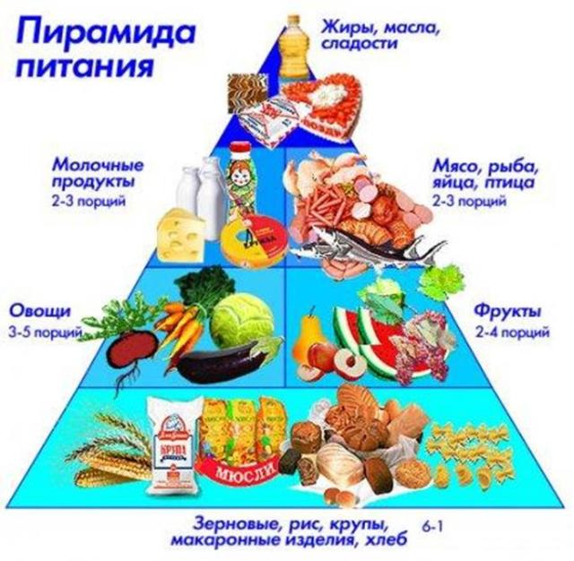
Рекомендации по питанию ребёнка
Пища нужна ребенку не только для выработки энергии и восстановления разрушенных в процессе жизнедеятельности веществ и клеток, но и для построения новых клеток и тканей. В организме ребенка процессы роста происходят особенно интенсивно.
В пище должны содержаться в правильном отношении все вещества, которые входят в состав тканей человеческого организма: белки, жиры, углеводы, минеральные соли и витамины.

Slide 20
Рекомендации по питанию ребёнка
● Белки, содержащиеся в молоке, мясе, рыбе, яйцах, – основной источник материала для построения тканей.
● Жиры служат прежде всего для покрытия энергетических затрат, из них образуется жировая ткань в организме. Но избыточное количество жира в питании ведет к нарушению обмена веществ. В пище детей должны содержаться жиры животного и растительного происхождения.
● Углеводы, имеющиеся в сахаре, крупе, картофеле и мучных продуктах, в основном обеспечивают организм энергией.
● Минеральные вещества и витамины, способствуют нормальному росту, развитию и жизнедеятельности организма, обмену веществ.
● Полноценное питание детей предусматривает соотношение белков, жиров и углеводов 1:1:3 (или 1:1:4). Если это соотношение нарушено, то даже высококачественная пища усваивается плохо.
Пища должна быть разнообразной и вкусно приготовленной.

Slide 21
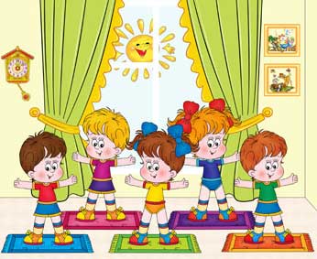
Физическое здоровье
ребёнка
День дошкольника начинается с утренней гимнастики, которая благотворно действует на его общее состояние, самочувствие. Проснувшийся ребенок сонлив, у него отмечается некоторая скованность движений.
После утренней гимнастики появляется чувство бодрости и повышается работоспособность. Учитывая, что мышцы ребенка недостаточно развиты, характер о количество упражнений должны быть строго дозированы. Детям дошкольного возраста рекомендуется не более 5 – 7 упражнений. Во время гимнастики ребенок должен быть легко одет: майка, трусы, тапочки.
Утреннюю гимнастику необходимо проводить при открытой форточке. После гимнастики следуют водные процедуры (обтирание, обливание).

Slide 22
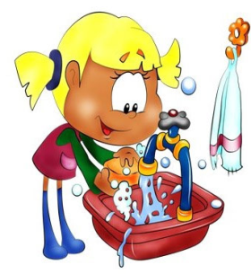
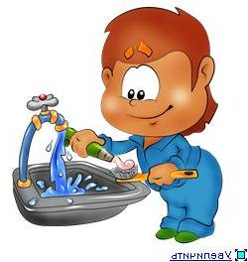
Личная гигиена.
Культурно гигиенические навыки
Кожа детей нежна, легко ранима, поэтому требует постоянного ухода. Ребенок должен каждый день утром и вечером мыть лицо, руки, уши и шею с мылом. Необходимо заботиться и о чистоте ног, приучать детей мыть их ежедневно, особенно летом. У ребенка должна быть собственная расческа. К навыкам личной гигиены относится и уход за полостью рта. Чистить зубы необходимо ежедневно, а после каждой еды – полоскать рот теплой водой.
Соблюдение гигиенических навыков
становится привычкой ребенка;
но пока эта привычка не сложилась, следует ежедневно напоминать дошкольнику о необходимости соблюдать правила личной гигиены, постепенно предоставляя ему большую самостоятельность.

Slide 23
Спасибо за внимание!

